Slide 1

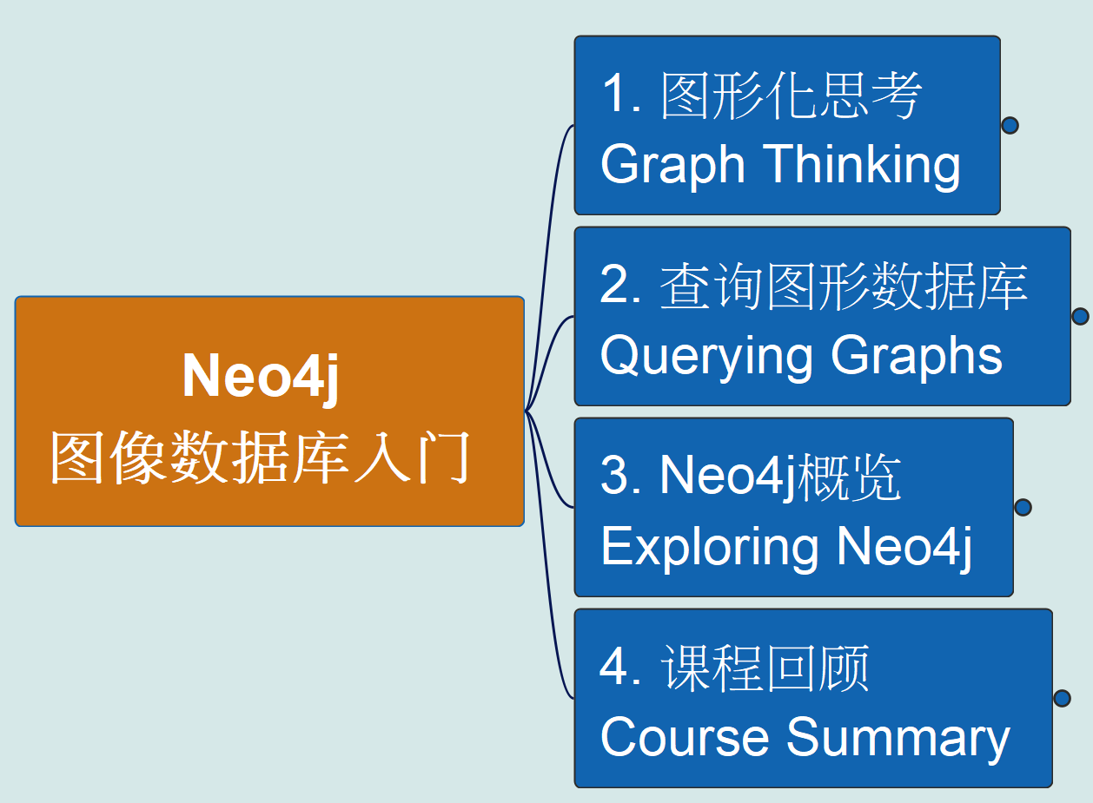
Neo4j 图像数据库入门
00
开篇与
课程介绍
参考资料:
https://github.com/yasenstar/learn_graphdb/tree/main/neo4j/neo4j_fundamentals_c
也可以在gitee上找到同步版本

Slide 2
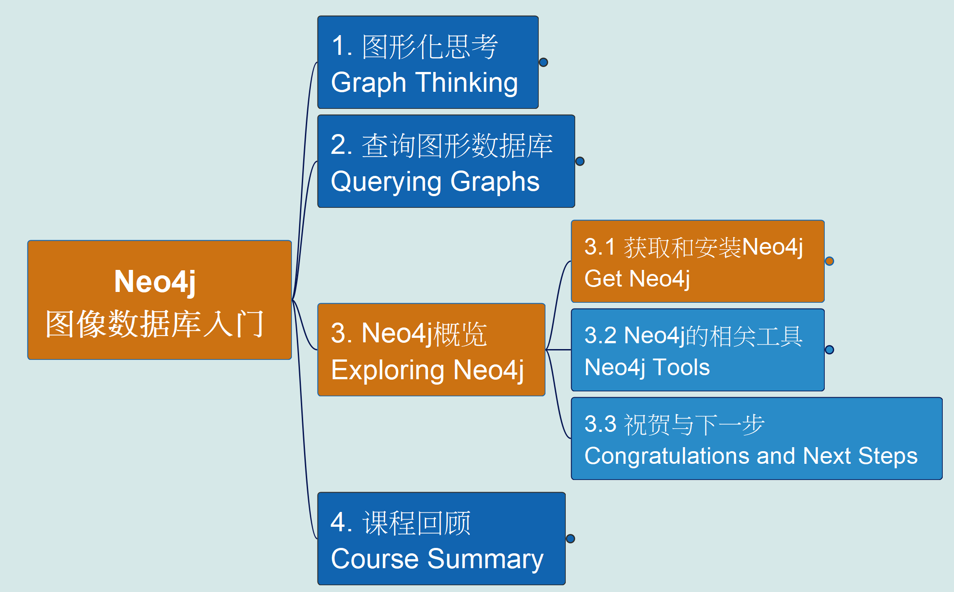
3. Neo4j 概览 3.1 Neo4j 的获取与安装配置
Neo4j 图像数据库入门
01
工欲善其事 必先利其器
To do a good job, one must first sharpen one's tools.

Slide 3
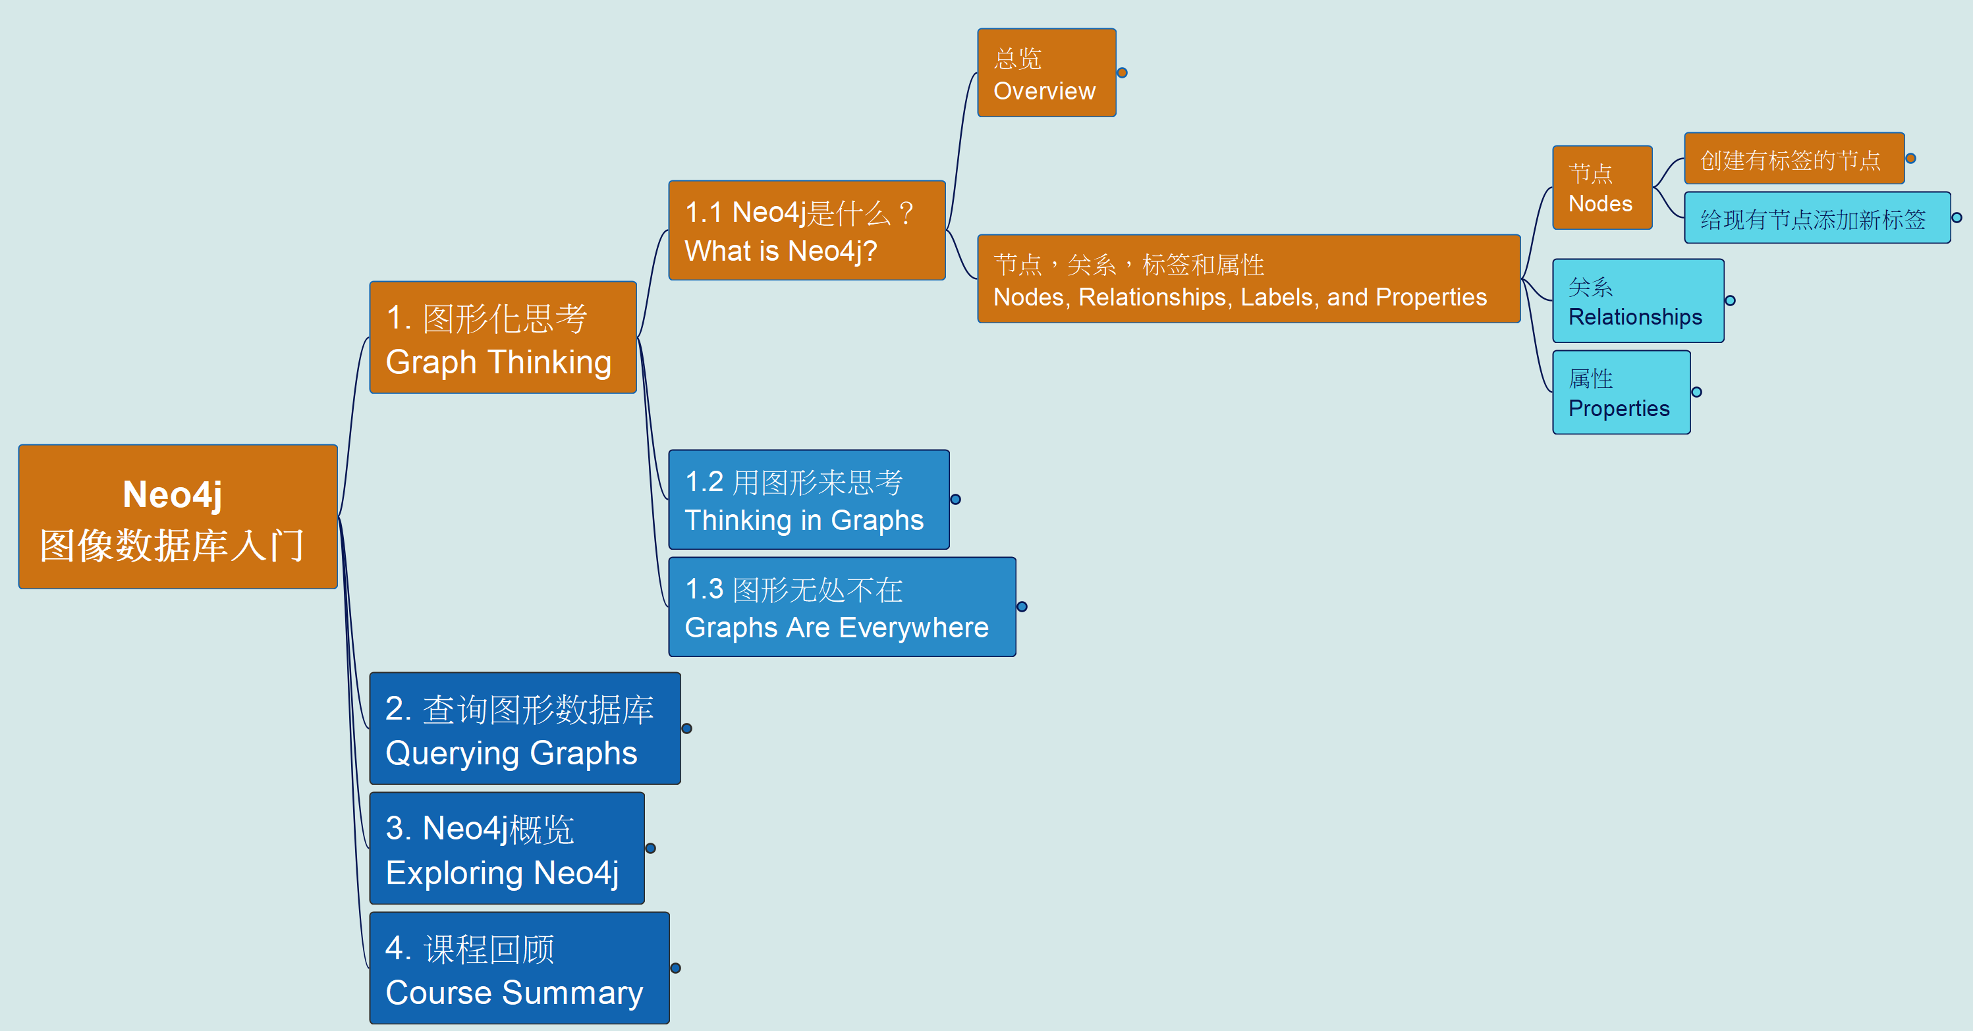
1. 图形化思考 1.1 什么是Neo4j? – 创建你的第一个图形节点
Neo4j 图像数据库入门
02

Slide 4
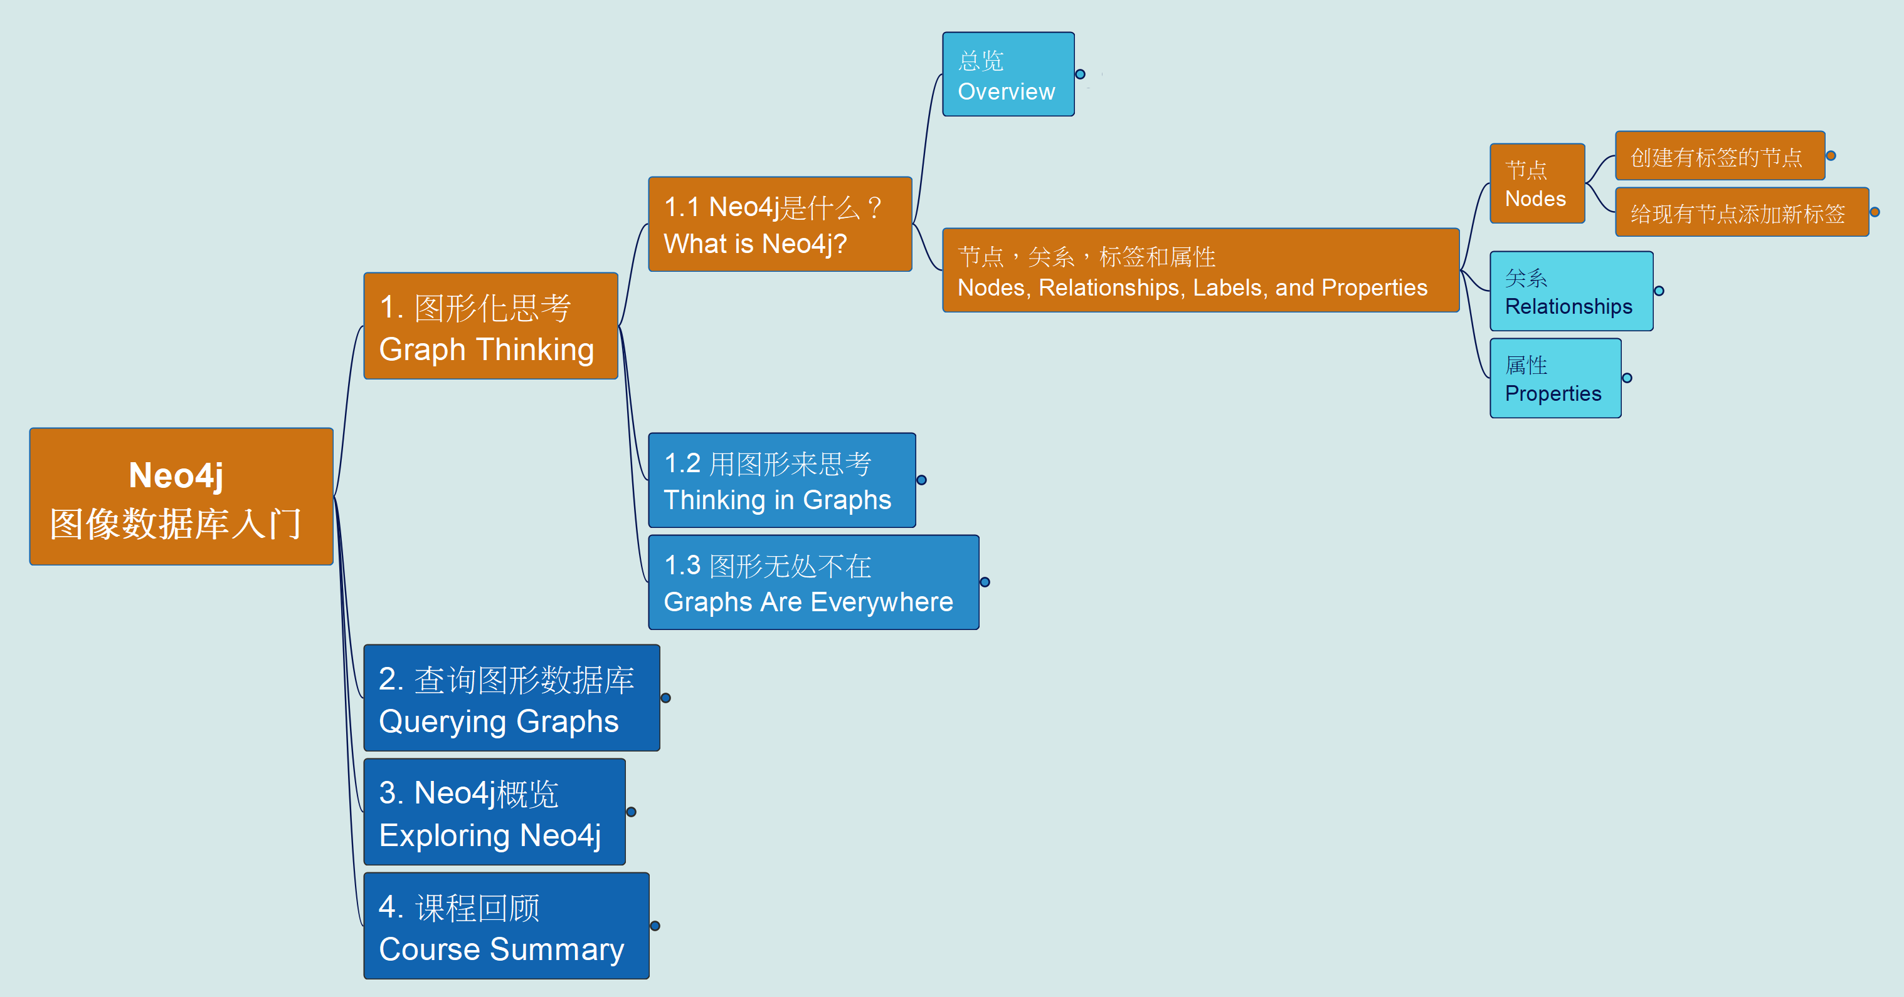
1. 图形化思考 1.1 什么是Neo4j? – 创建更多图形节点
Neo4j 图像数据库入门
03

Slide 5
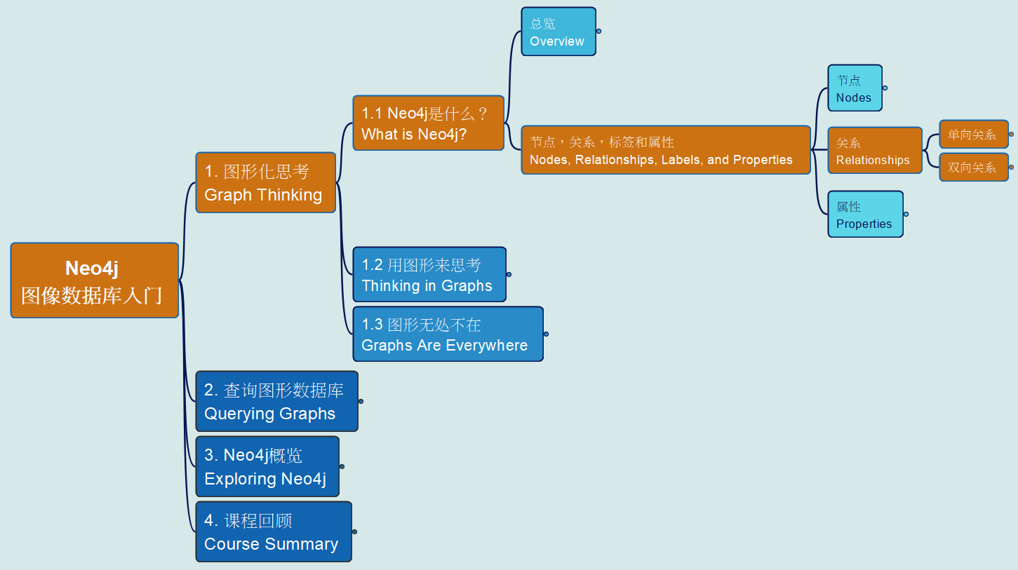
1. 图形化思考 1.1 什么是Neo4j? – 创建关系 Relationships
Neo4j 图像数据库入门
04

Slide 6
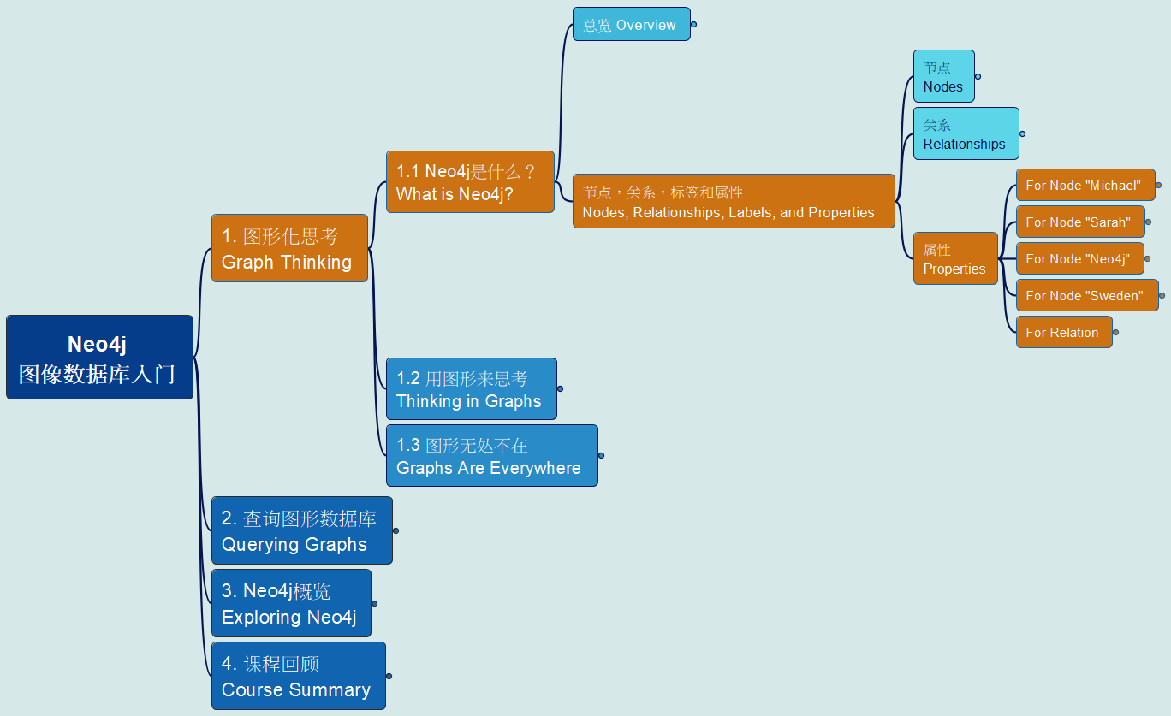
1. 图形化思考 1.1 什么是Neo4j? – 创建属性 Properties
Neo4j 图像数据库入门
05

Slide 7
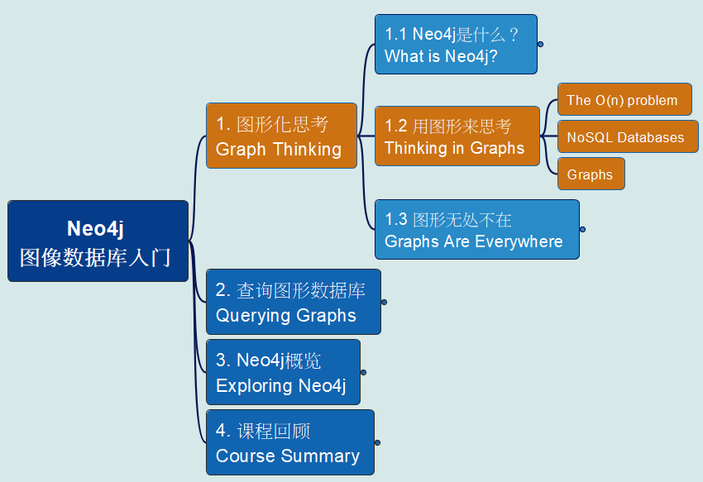
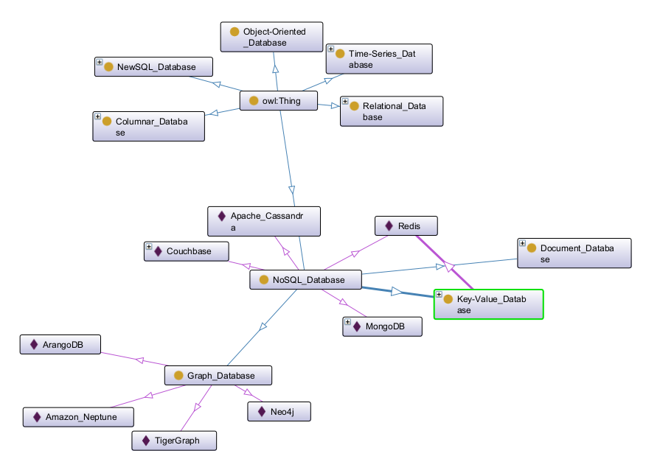
1. 图形化思考 1.2 Thinking In Graphs
Neo4j 图像数据库入门
06

Slide 8
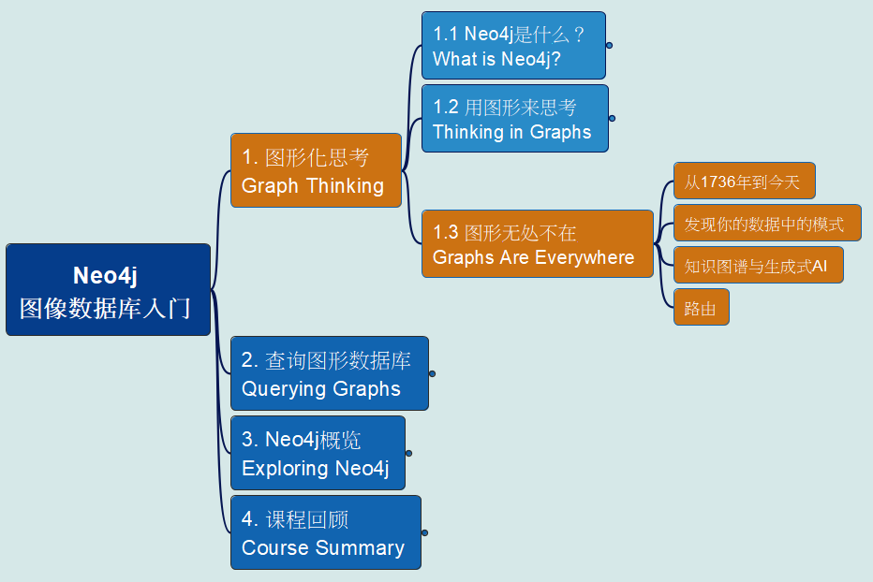
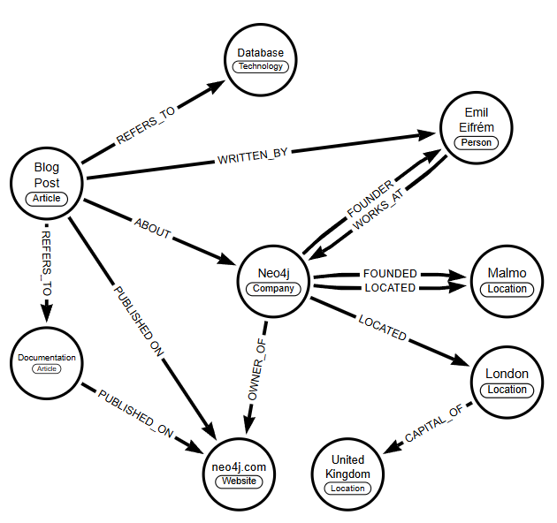
1.图形化思考 1.3 图形无处不在
Neo4j 图像数据库入门
07

Slide 9
1.图形化思考 1.3 图形无处不在 – 创建图(练习)
Neo4j 图像数据库入门
08

Slide 10
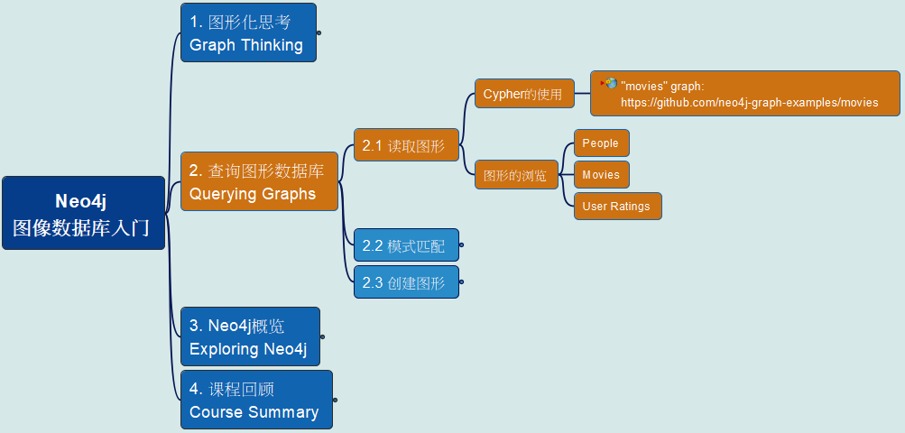

2 查询图形数据库 2.1 读取图形 Reading Graphs
Neo4j 图像数据库入门
09
https://sandbox.neo4j.com/

Slide 11
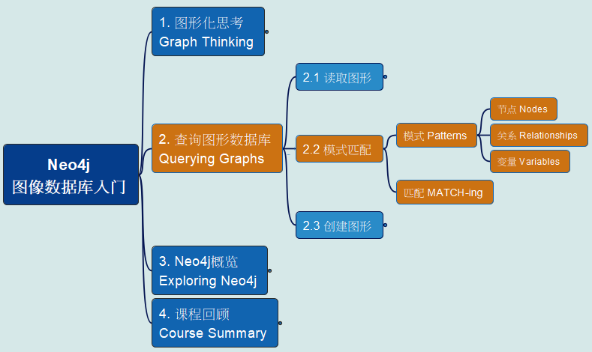
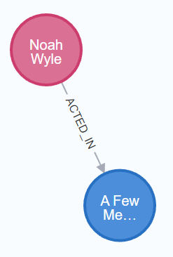
2 查询图形数据库 2.2 模式匹配 Pattern Matching
Neo4j 图像数据库入门
10

Slide 12
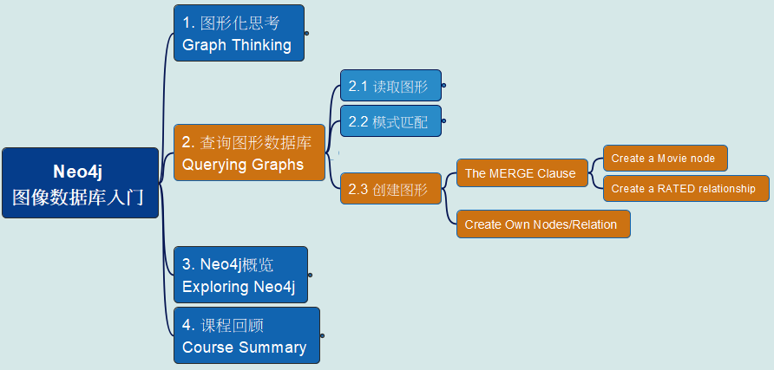
2 查询图形数据库 2.3 创建图形 Creating Graphs
Neo4j 图像数据库入门
11
CREATE vs. MERGE

Slide 13
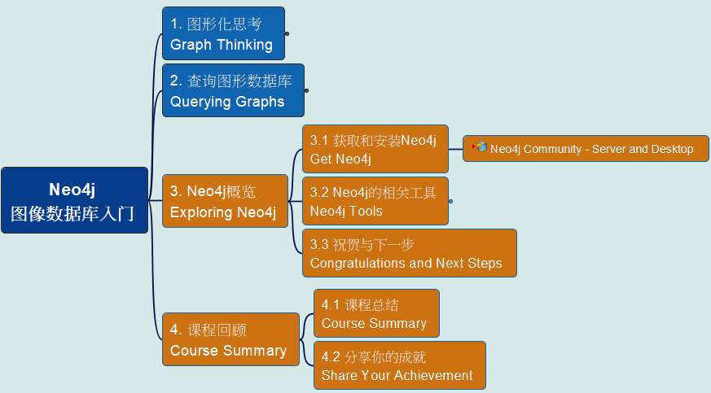
3. Neo4j 概览
Neo4j 图像数据库入门
12

Slide 14
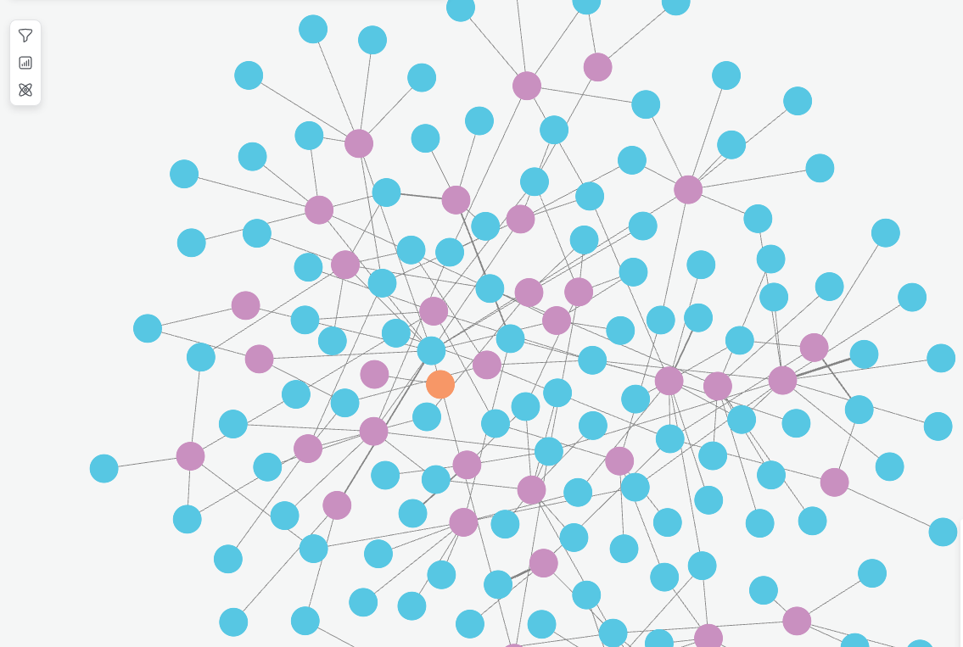
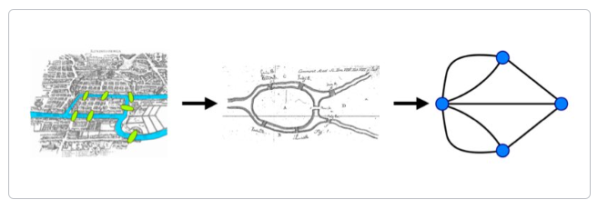
一

Slide 15
